Slide 1


مبانی و کاربردهای هوش مصنوعی
جلسه اول کلاس حل تمرین
مهر ۱۴۰۰

Slide 2
محیط وظیفه و انواع محیط‌ ها و فرموله بندی مسائل

Slide 3
مشخص کردن PEAS در عامل‌های دستیار صوتی اپل و پیشنهاد دهنده دوست و مشخص کردن ویژگی های محیط وظیفه عامل های فوق که شامل موارد زیر هستند:
Fully observable / partially observable
Single agent / multi-agent
Deterministic / stochastic
Discrete / continuous
Episodic / sequential
Static / dynamic
Known / unknown

Slide 4
حسگرها | عملگرها | محیط | معیارکارایی
 |  |  |  | دستیار صوتی اپل
 |  |  |  | پیشنهاد دهنده‌ی دوست
میکروفون جهت تشخیص صوت
نمایش نتایج بر روی صفحه، تولید صدا، اجرای ابزارها و ...
سیستم عاملی که برنامه بر روی آن اجرا میشود
انجام درست درخواست کاربران و میزان رضایت از آن
اطلاعات ورودی کاربر
نمایش به کاربر، ایمیل به کاربر
هر نوع شبکه اجتماعی
درصد پیشنهاد هایی که به دوستی منجر شده است
شناخته / ناشناخته | گسسته / پیوسته | مرحله ای / ترتیبی | ایستا / پویا | قطعی / تصادفی | تک عاملی/چند عاملی | قابل مشاهده
شناخته | پیوسته | ترتیبی | پویا | تصادفی | تک عاملی | جزئی | دستیار صوتی اپل
شناخته | گسسته | مرحله ای | پویا | تصادفی | تک عاملی | جزئی | پشنهاد دهنده‌ی دوست

Slide 5
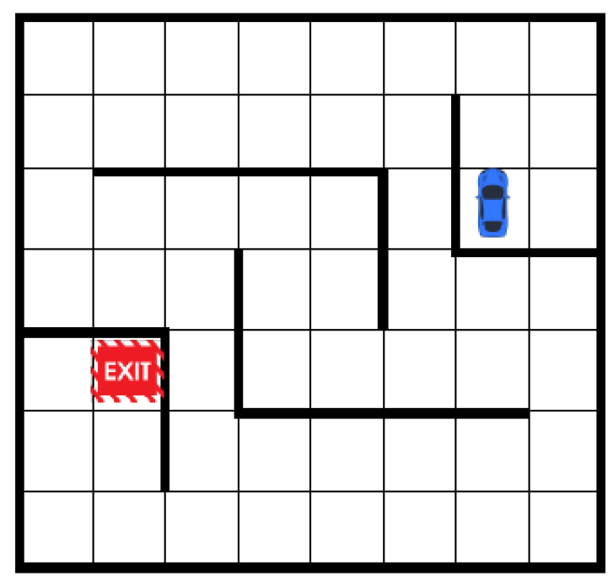
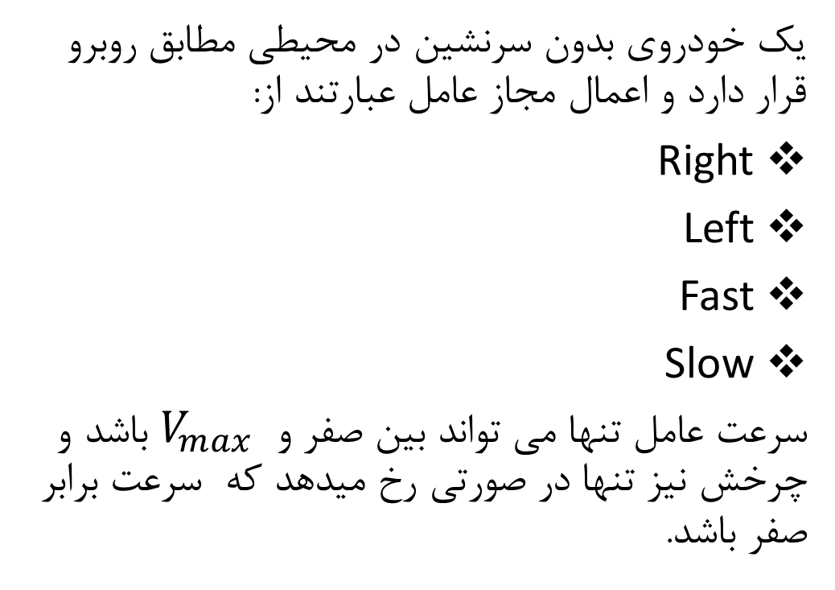
عامل خودروی بدون سرنشین
یک خودروی بدون سرنشین در محیطی مطابق روبرو قرار دارد و اعمال مجاز عامل عبارتند از:
Right
Left
Fast
Slow
سرعت عامل تنها می تواند بین صفر و $V_{max}$ باشد و چرخش نیز تنها در صورتی رخ میدهد که سرعت برابر صفر باشد.

Slide 6
الف ) در صورتی که محیط عامل یک جدول N × M باشد با فرض اینکه تمامی حالات از ابتدا قابل دسترس باشند، اندازه کل فضای حالت چقدر است؟ توضیح دهید.
$$M ×N ×4×\left(V_{max}+1 \right)$$
ب ) در صورتی که اعمال غیر مجاز توسط تابع انتقال حذف شوند حداکثر ضریب انشعاب چقدر است؟
3

Slide 7
جستجو های ناآگاهانه

Slide 8
دو نکته مهم !
جستجوی گرافی در برابر جستجوی درختی
در جستجوی گرافی از یک حافظه اضافی برای نگه داری گره‌های که مشاهده شده است، استفاده میشود.
در حالیکه در جستجوی درختی ممکن است یک گره چند بار visit شود.
زمان انجام آزمون هدف (Goal test)
در هنگام تولید نود
در هنگام بسط نود

Slide 9
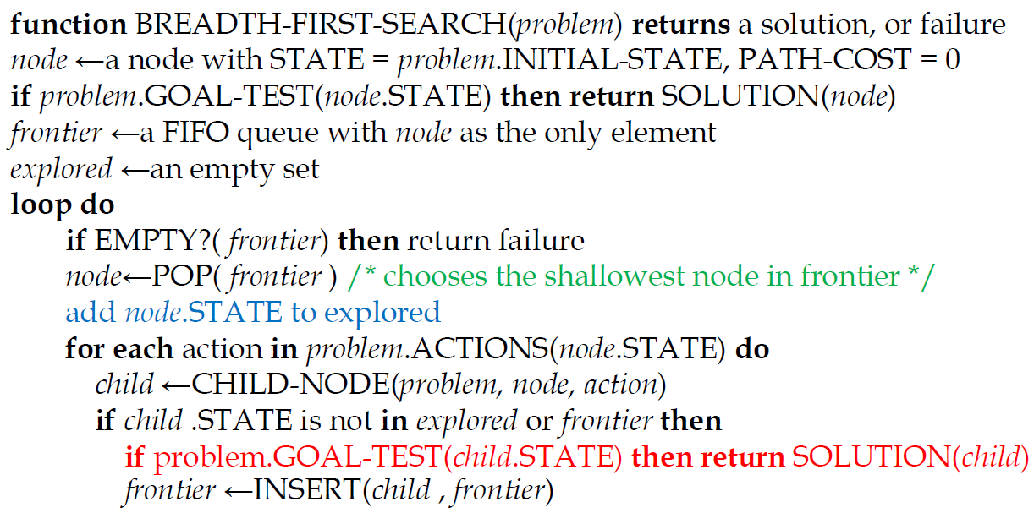
جستجوی اول سطح – BFS : بسط کم عمق ترین گره بسط نیافته

Slide 10

ویدیوی آموزش الگوریتم گرافی BFS همراه با مثال
ویدیوی زیر در این لینک قابل مشاهده است.

Slide 11
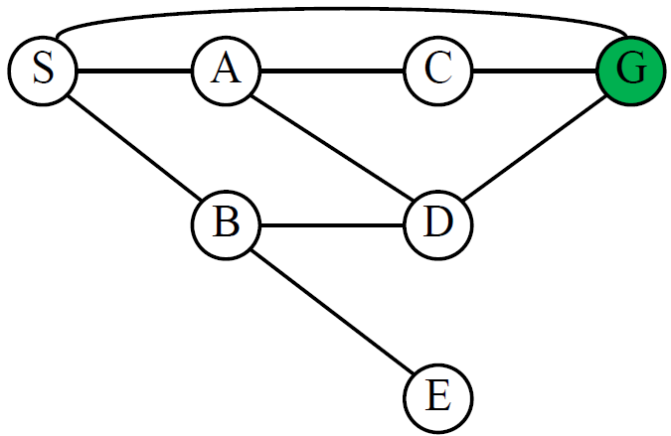
جستجوی گرافی با استفاده از الگوریتم BFS
توجه : آزمون هدف در هنگام بسط نود انجام می پذیرد و در شرایط یکسان براساس حروف الفبا عمل شود.

Slide 12
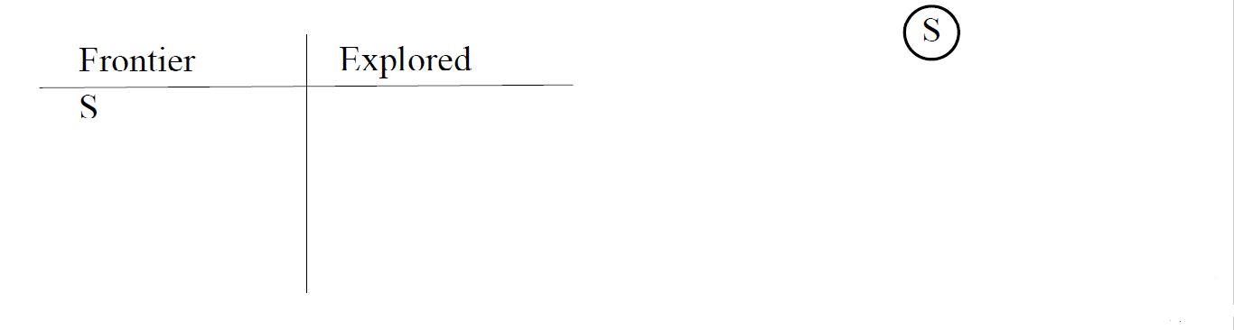

Slide 13
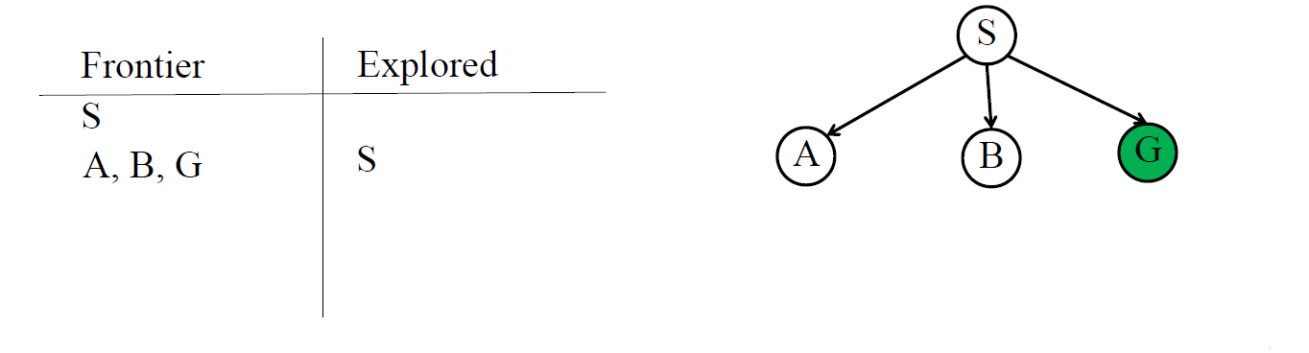

Slide 14
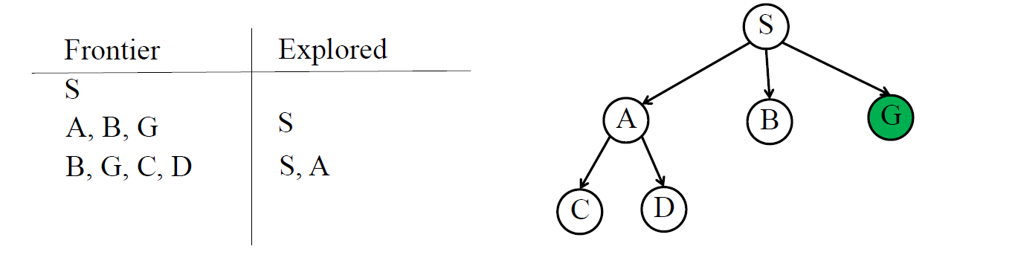

Slide 15
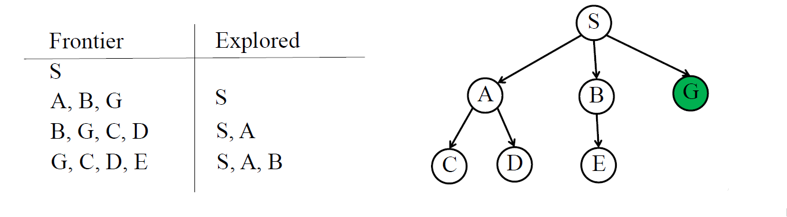

Slide 16
جستجوی درختی با استفاده از الگوریتم BFS
توجه : آزمون هدف در هنگام بسط نود انجام می پذیرد و در شرایط یکسان براساس حروف الفبا عمل شود.

Slide 17
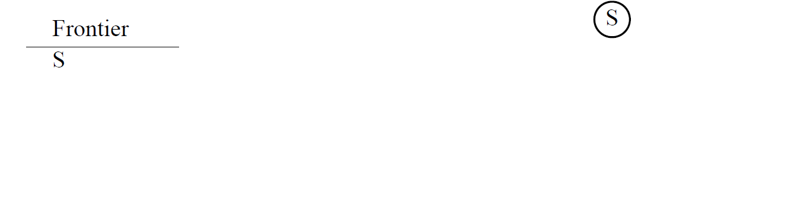

Slide 18
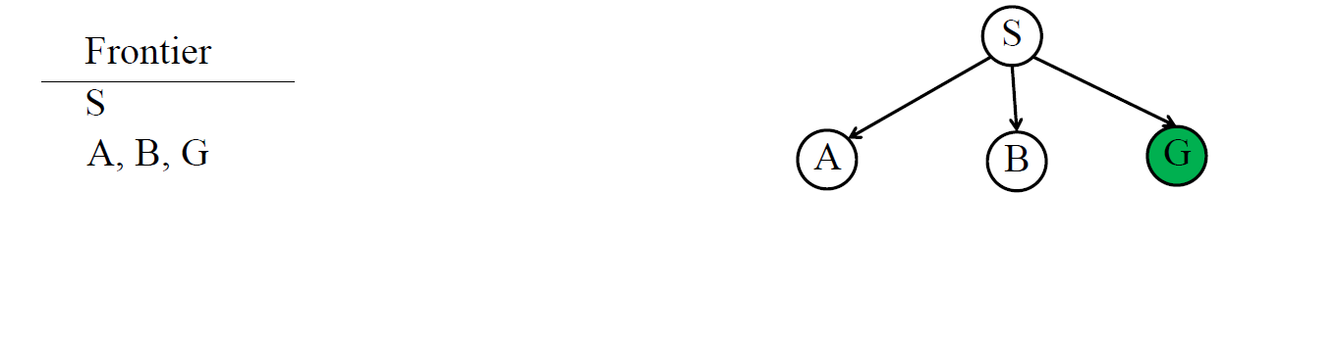

Slide 19
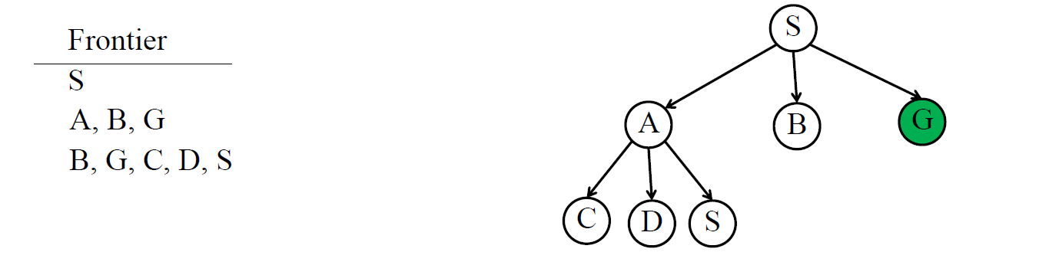

Slide 20
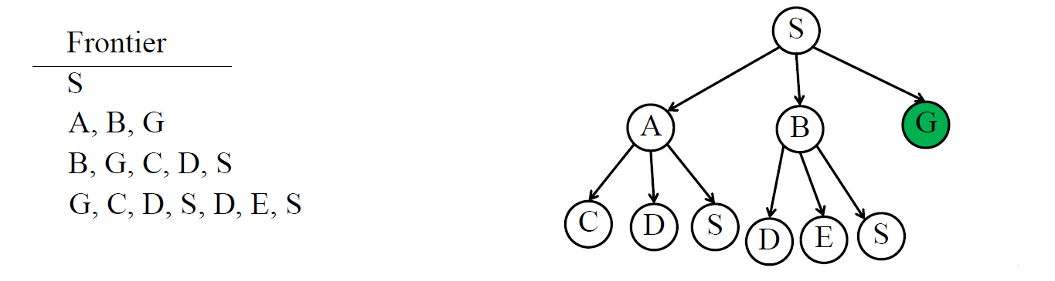

Slide 21
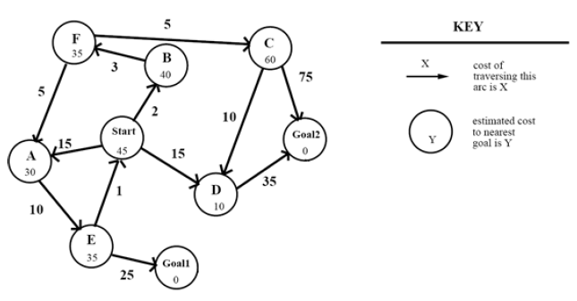
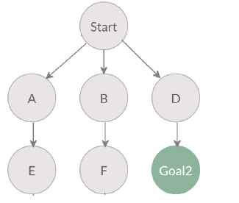
مثالی دیگر از BFS
آزمون هدف هنگام تولید نود صورت می پذیرد و جستجو درختی است.
Start
Start → A
Start → B
Start → D
Start → A → E
Start → B → F
Start → D → Goal2
؟ آیا مسیری که BFS به آن رسیده است، مسیر بهینه است؟

Slide 22
جستجوی هزینه یکنواخت - UCS
استراتژی : در هر لحظه گره ای برای بسط دادن انتخاب می‌شود که هزینه رسیدن به آن گره تا آن لحظه مینیمم باشد.
هم ارز با BFS اگر هزینه هر یال برابر با ۱ باشد.
دو تفاوت عمده با ‌BFS
آزمون هدف بر روی یک نود هنگام انتخاب آن برای بسط اعمال میشود.
فرض کنید نودی تولید شده باشد که وضعیت آن نود قبلا در مجموعه frontier وارد شده باشد، دراین صورت اگر نود جدید حاوی مسیر بهتری نسبت به نود قبلی باشد، آن نود را با نود موجود در frontier جایگزین می کنیم.

Slide 23
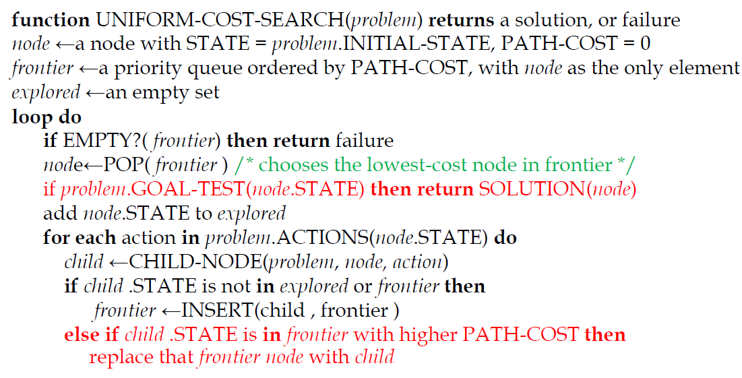
شبه کد الگوریتم UCS

Slide 24
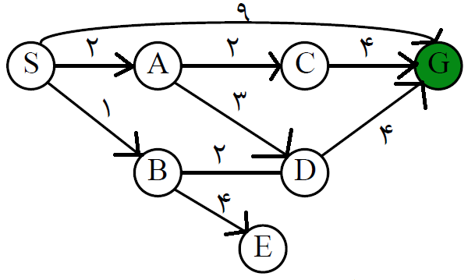
مثال جستجو با استفاده از الگوریتم UCS

Slide 25
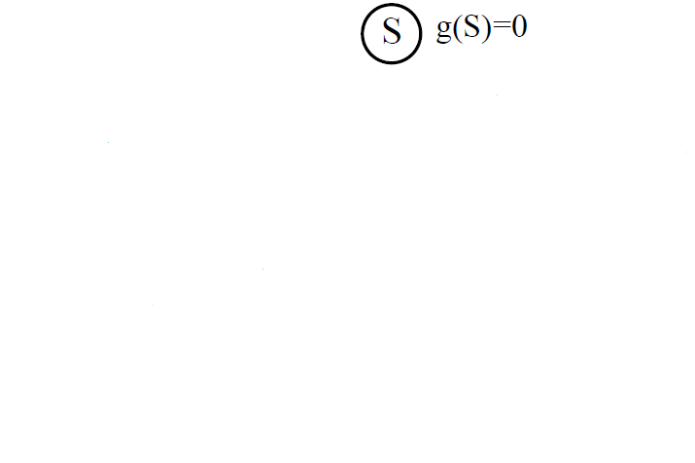
S

Slide 26
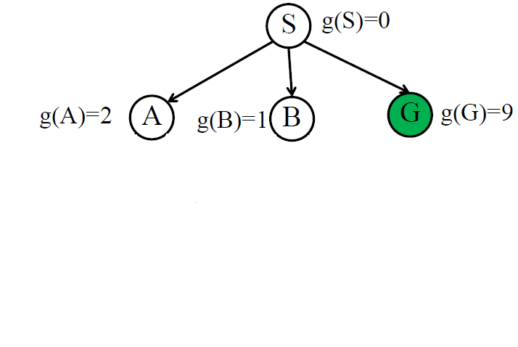
S→B

Slide 27
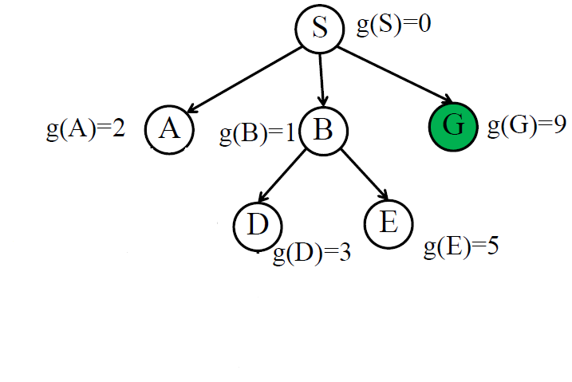
S→A

Slide 28
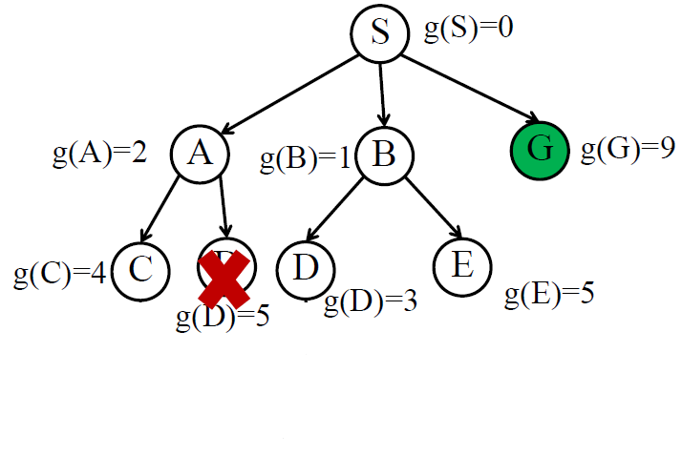
S→B →D

Slide 29
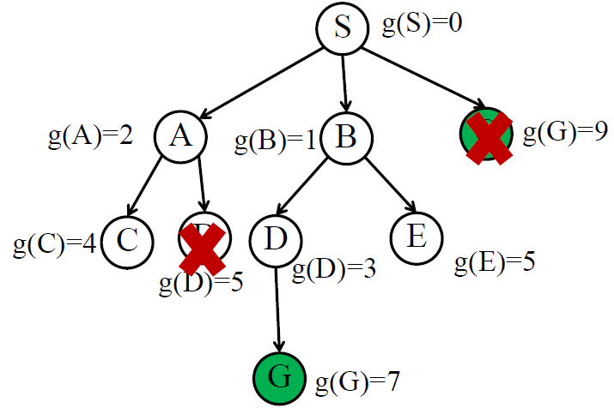
S→A→C

Slide 30
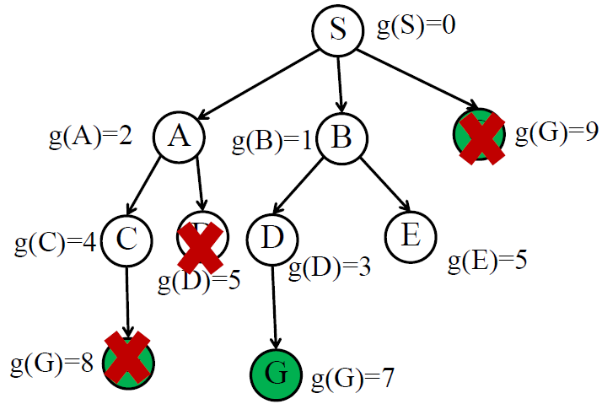
S→B→D→G

Slide 31
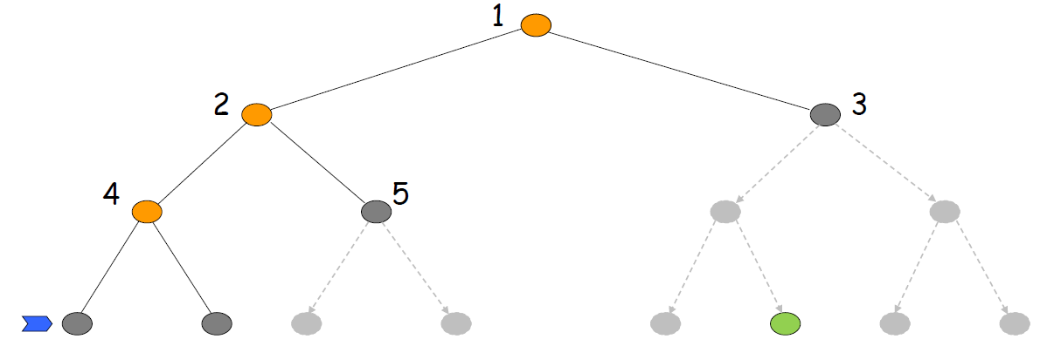
جستجوی اول عمق - DFS
استراتژی : در هر لحظه گره ای برای بسط دادن انتخاب می‌شود که بیشترین عمق را داشته باشد.
برای پیاده سازی لیست frontier یا fringe از یک پشته استفاده می کند.

Slide 32
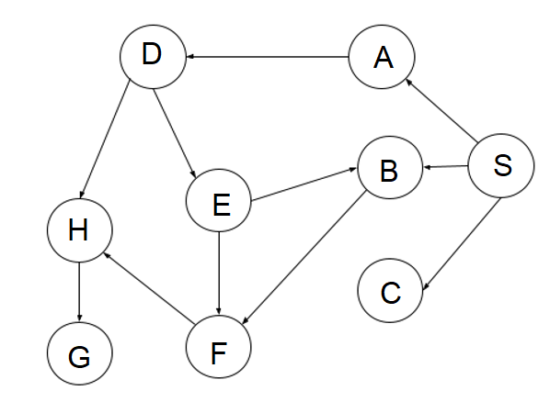
مثال جستجو با استفاده از الگوریتم DFS
توجه : در موارد یکسان بر اساس ترتیب حروف الفبا عمل کنید.

Slide 33
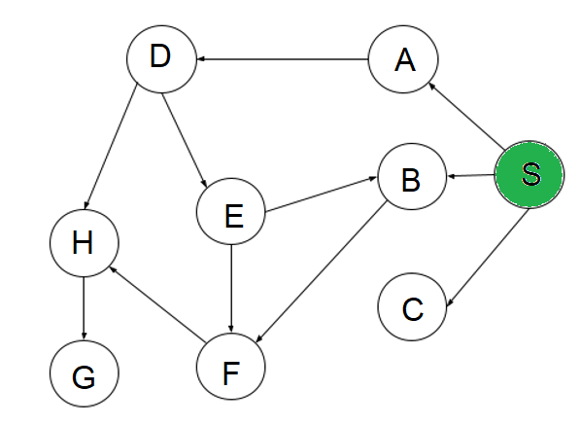
S

Slide 34
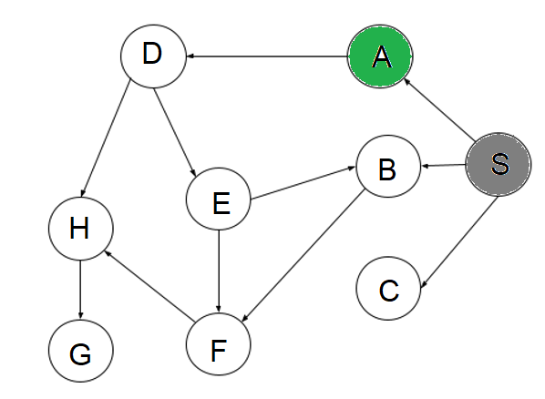
S
S→A

Slide 35
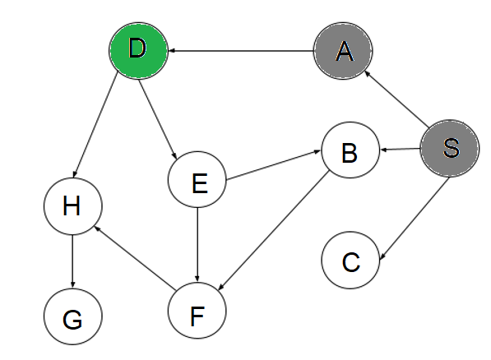
S
S→A
S→A→D

Slide 36
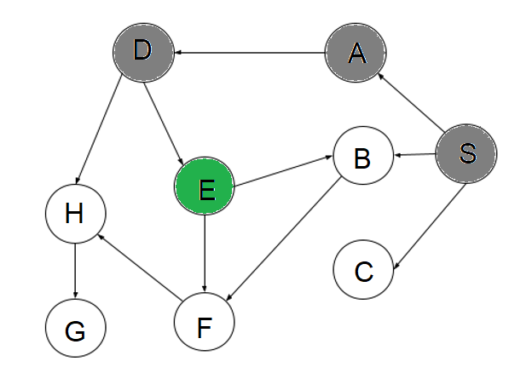
S
S→A
S→A→D
S→A→D→E

Slide 37
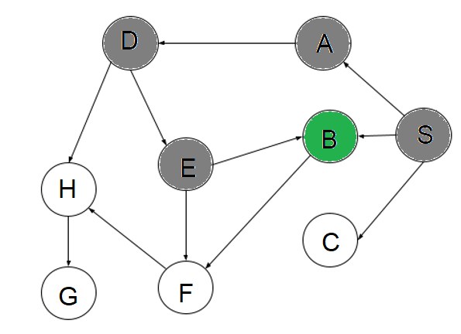
S
S→A
S→A→D
S→A→D→E
S→A→D→E→B

Slide 38
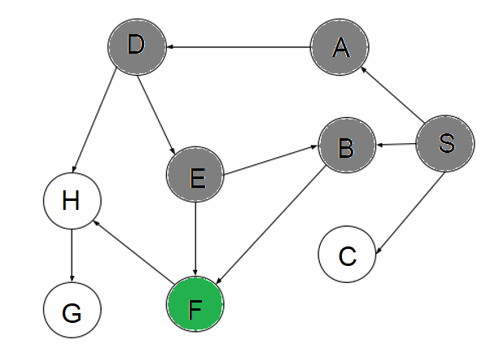
S
S→A
S→A→D
S→A→D→E
S→A→D→E→B
S→A→D→E→B→F

Slide 39
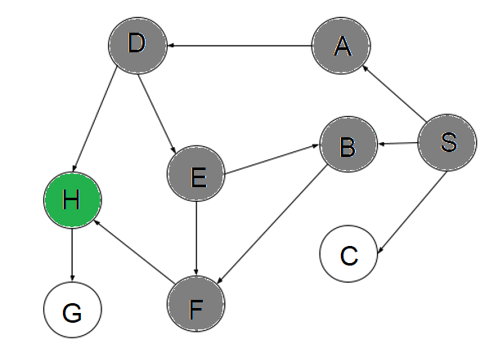
S
S→A
S→A→D
S→A→D→E
S→A→D→E→B
S→A→D→E→B→F
S→A→D→E→B→F→H

Slide 40
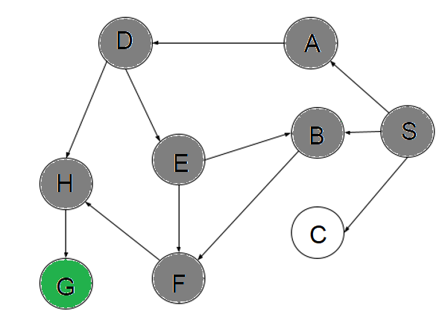
S
S→A
S→A→D
S→A→D→E
S→A→D→E→B
S→A→D→E→B→F
S→A→D→E→B→F→H
S→A→D→E→B→F→H→G

Slide 41
جستجو های آگاهانه و توابع هیوریستیک

Slide 42
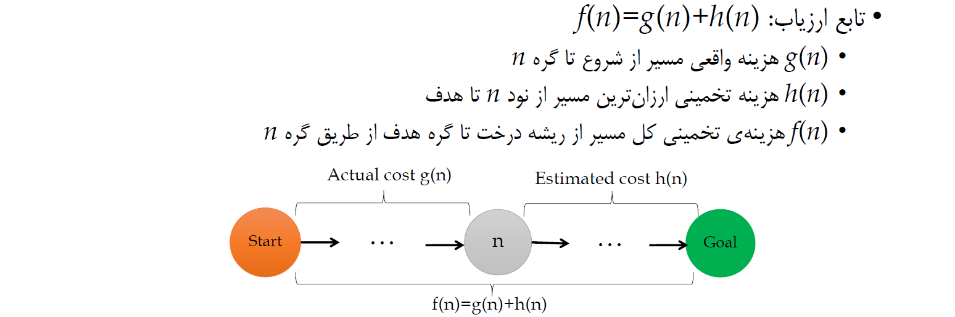
جستجوی A*

Slide 43
ویدیوی آموزش الگوریتم A* همراه با مثال
ویدیوی زیر در این لینک قابل مشاهده است.

Slide 44
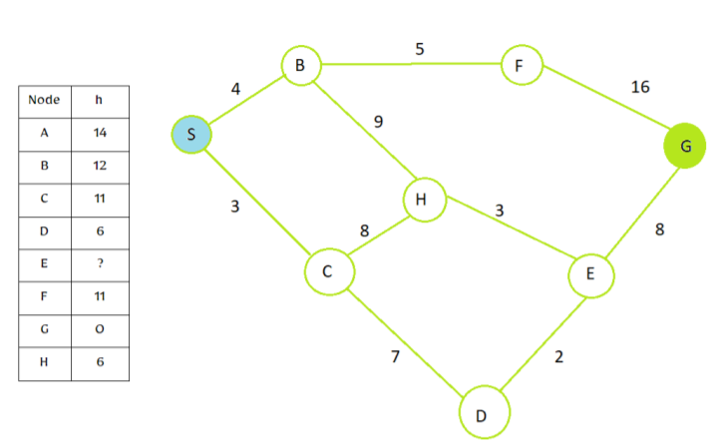
مثال جستجو با استفاده از الگوریتم A*
توجه : در موارد یکسان بر اساس ترتیب حروف الفبا عمل کنید.

Slide 45
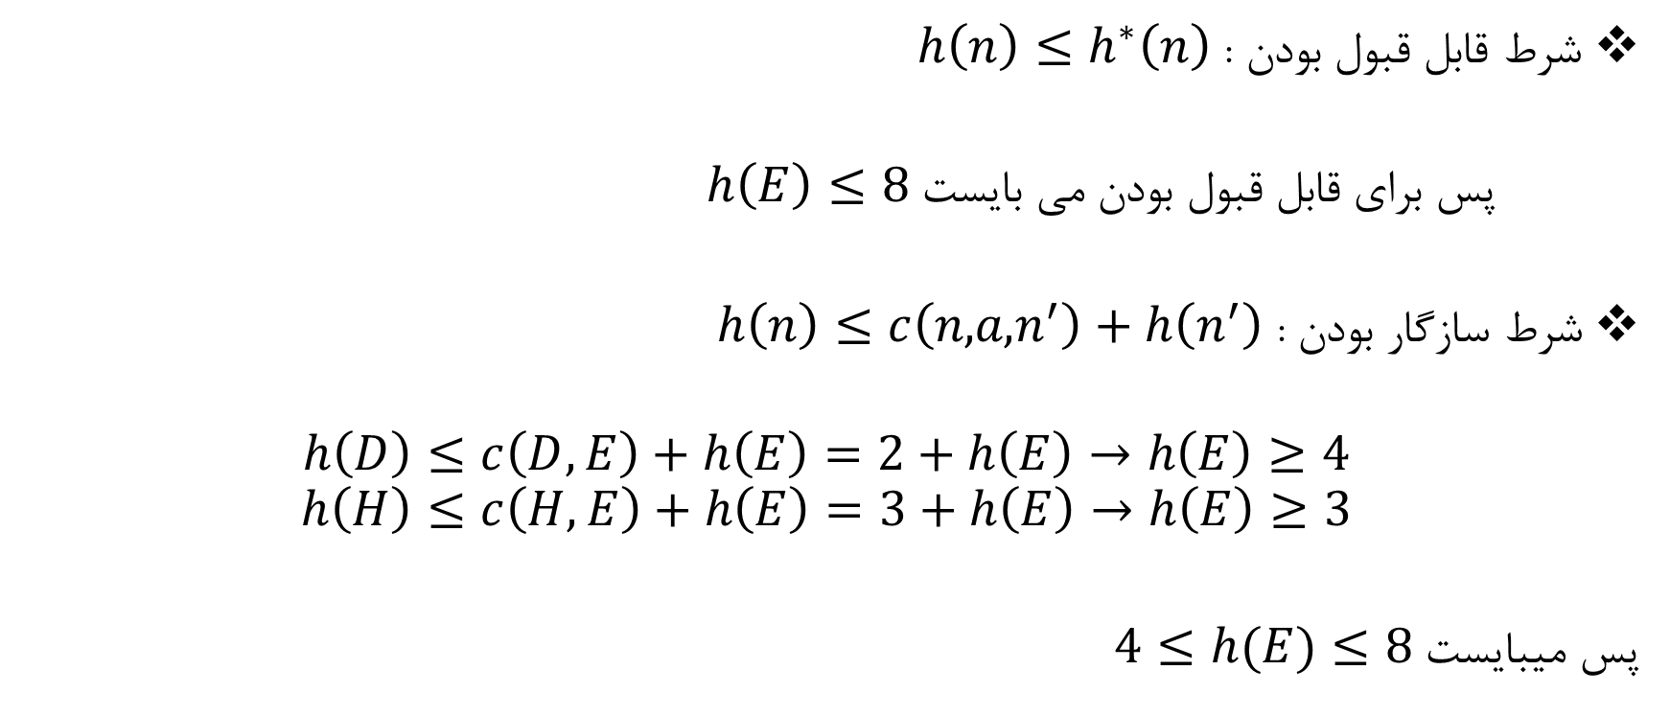
الف ) به ازای چه مقادیری از h(E) هیوریستیک داده شده هم قابل قبول(admissible) و هم سازگار (consistent) است؟
شرط قابل قبول بودن :‌ $h\left(n\right)≤h^{∗}\left(n\right)$
پس برای قابل قبول بودن می بایست $h\left(E\right)≤8$
شرط سازگار بودن : $h\left(n\right)≤c\left(n,a,n^{′}\right)+h\left(n^{′}\right)$
$$h\left(D\right)≤c\left(D, E\right)+h\left(E\right)=2+h\left(E\right)→h\left(E\right)≥4$$
$$h\left(H\right)≤c\left(H,E\right)+h\left(E\right)=3+h\left(E\right)→h\left(E\right)≥3$$
پس میبایست $4≤h(E)≤8$

Slide 46


ب ) به ازای h(E) = 6 جستجوی گرافی A* را برای گراف فضای حالت داده شده اجرا کنید.
16
16

Slide 47
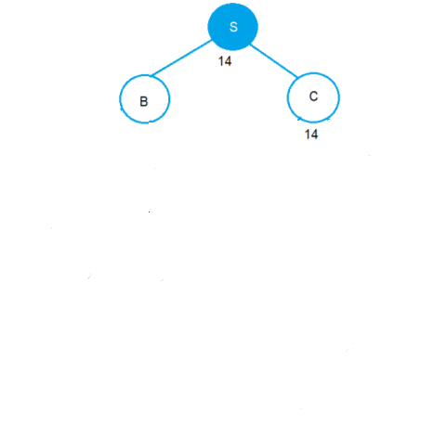
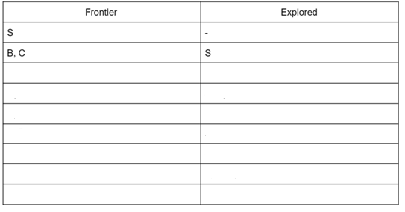
16
16

Slide 48
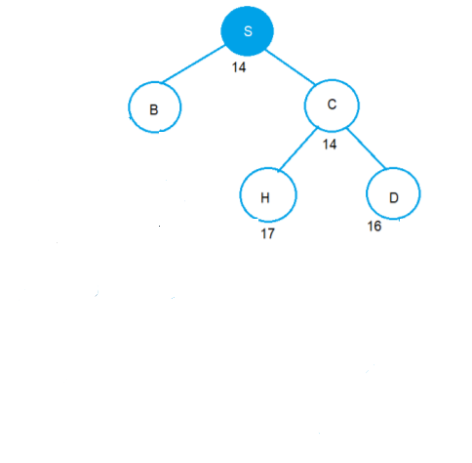
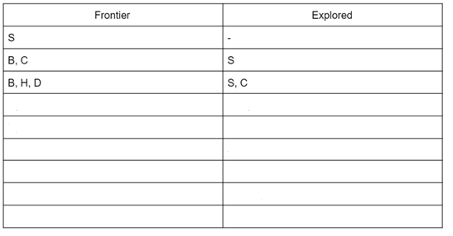
16

Slide 49
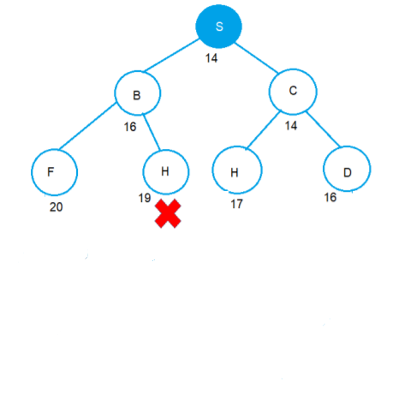
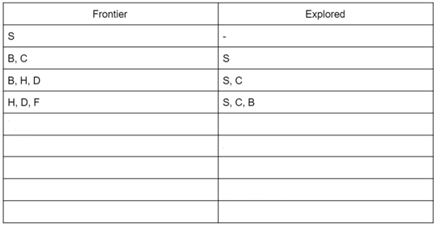

Slide 50
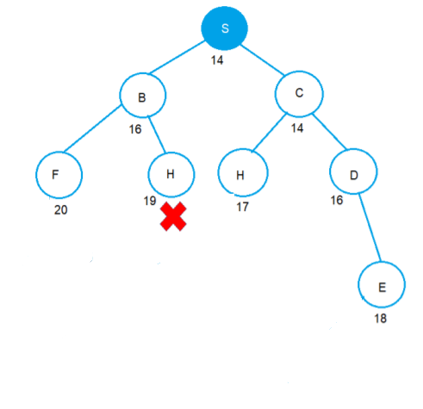
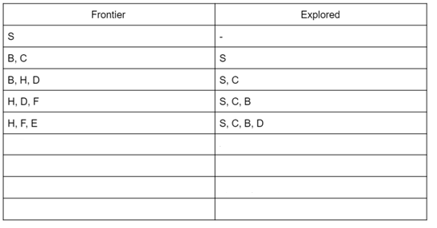

Slide 51
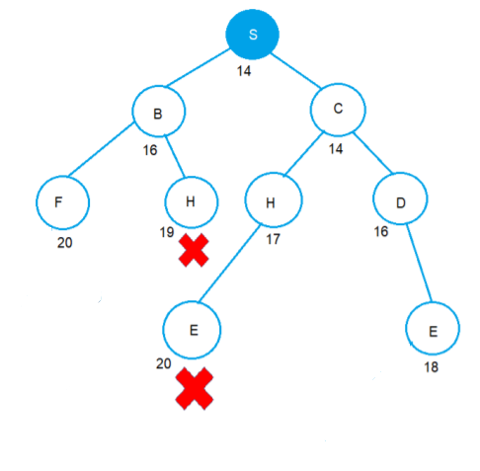
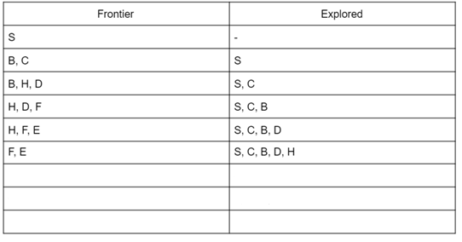

Slide 52
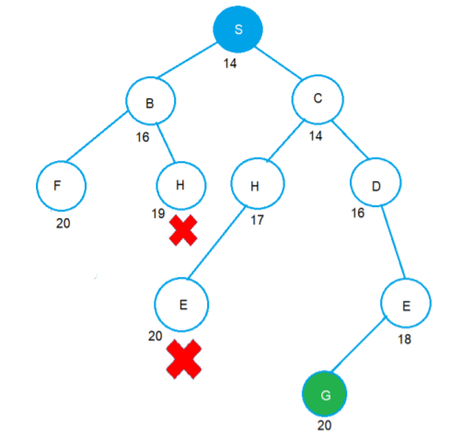
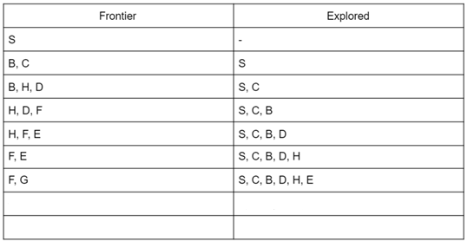

Slide 53
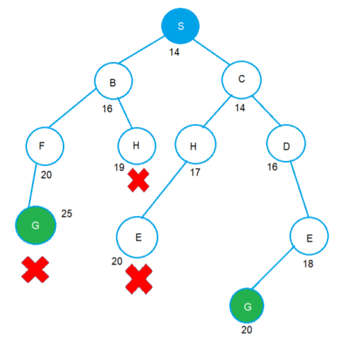
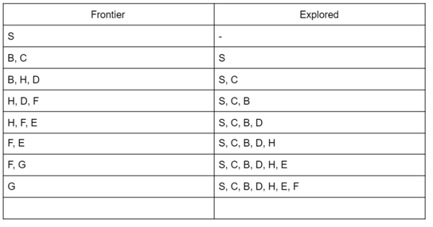

Slide 54
